Slide 1

Đề: Phân tích nhân vật Phương Định trong tác phẩm “Những ngôi sao xa xôi” của Lê Minh Khuê

Slide 2
Bố cục bài làm
II. Thân bài
I. Mở bài
III. Kết bài
1. Khái quát chung
2. Phân tích: a. Hoàn cảnh sống và làm việc b. Vẻ đẹp và sự nữ tính c. Tinh thần dũng cảm, sự bình tĩnh d. Tình đồng chí, đồng đội e. Tâm hồn vô tư, lạc quan
3. Mở rộng
4. Đánh giá lại

Slide 3
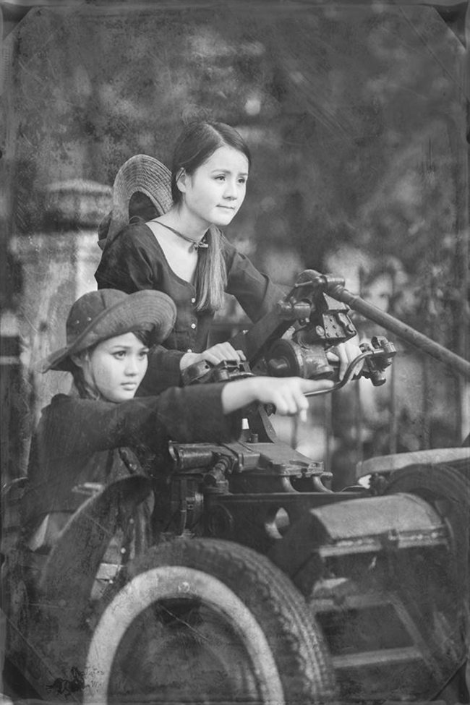
I.Mở bài
Người lính và chiến tranh khi xưa đã luôn là nguồn cảm hứng của rất nhiều nhà thơ văn. Với Phạm Tiến Duật, ta được đến với sự trẻ trung, ngang tàng của các chiến sĩ Trường Sơn qua “Bài thơ về tiểu đội xe không kính”. Gặp “Khoảng trời hố bom” của Lâm Thị Mỹ Dạ, ta lại bắt gặp những cô gái mở đường không tiếc thân mình “đánh lạc hướng thù hứng lấy luồng bom”. Và đến với “Những ngôi sao xa xôi” của Lê Minh Khuê ta lại không khỏi thán phục trước tinh thần dũng cảm, tình đồng đội nồng ấm, tâm hồn lạc quan trong sáng của ba nữ thanh niên xung phong mà để lại ấn tượng sâu sắc nhất trong lòng người đọc là Phương Định- một người con gái thanh niên xung phong. Với tất cả những phẩm chất cao quý đáng trân trọng, Phương Định đã để lại trong lòng độc giả thật nhiều những suy tư

Slide 4
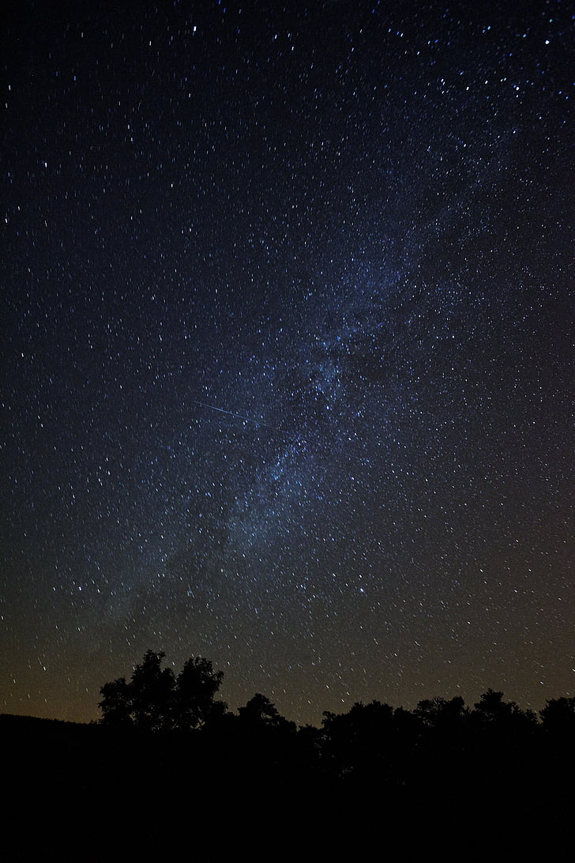
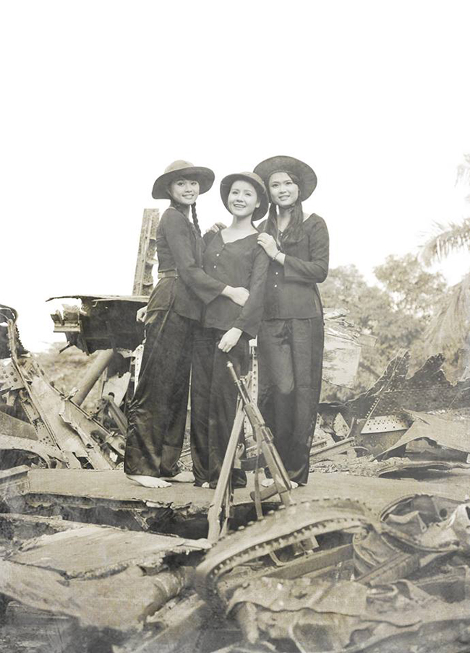
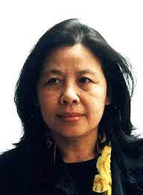
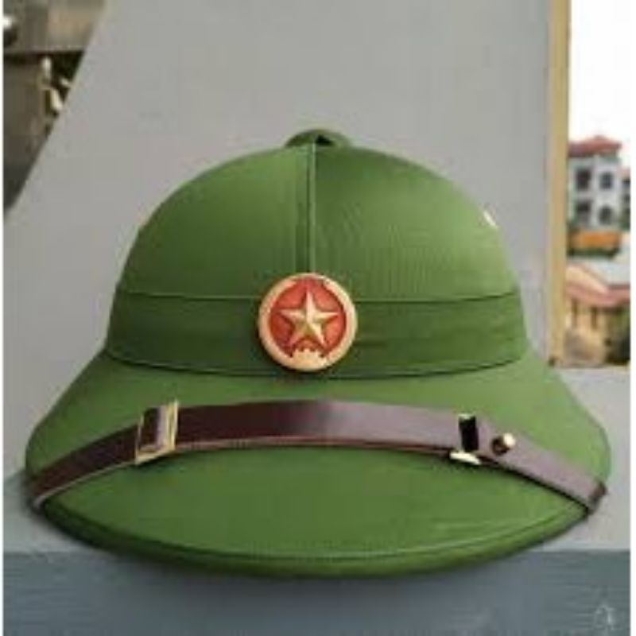
II. Thân bài:
1. Khái quát chung:
• Trong kháng chiến chống Mĩ, Lê Minh Khuê đã gia nhập thanh niên xung phong và bắt đầu viết văn vào đầu những năm 70. “Những ngôi sao xa xôi” là một trong những truyện ngắn đầu tay của tác giả được viết vào năm 1971.
• Nhan đề trên là một dấu ấn đặc sắc, vừa mang ý nghĩa cụ thể, vừa có ý nghĩa ẩn dụ mang tính biểu tượng. Nó gợi nhớ đến hình ảnh những ngôi sao lớn trên bầu trời thành phố quê hương mà Phương Định – nhân vật chính trong truyện – thường hay nhớ lại.
• Hình ảnh ấy gắn liền với khoảng thời gian yên bình mà cô được sống cùng gia đình mình. Và đó còn là những biểu tượng ngôi sao trên mũ người chiến sĩ. Đồng thời, hình ảnh đó còn ẩn dụ ví von 3 nữ thanh niên xung phong là những ngôi sao trên bầu trời rộng lớn, họ tỏa sáng những vẻ đẹp riêng lấp lánh, diệu kì làm cho ai cũng phải cảm phục khi làm nhiệm vụ trên tuyến đường Trường Sơn.

Slide 5
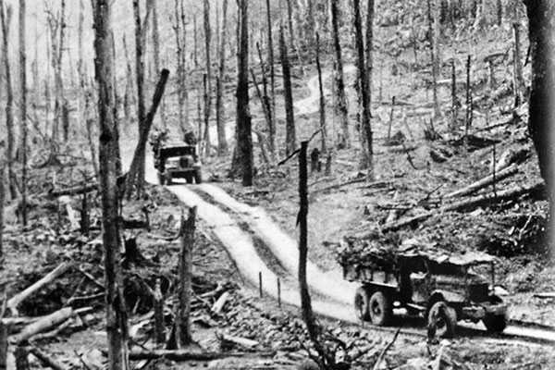
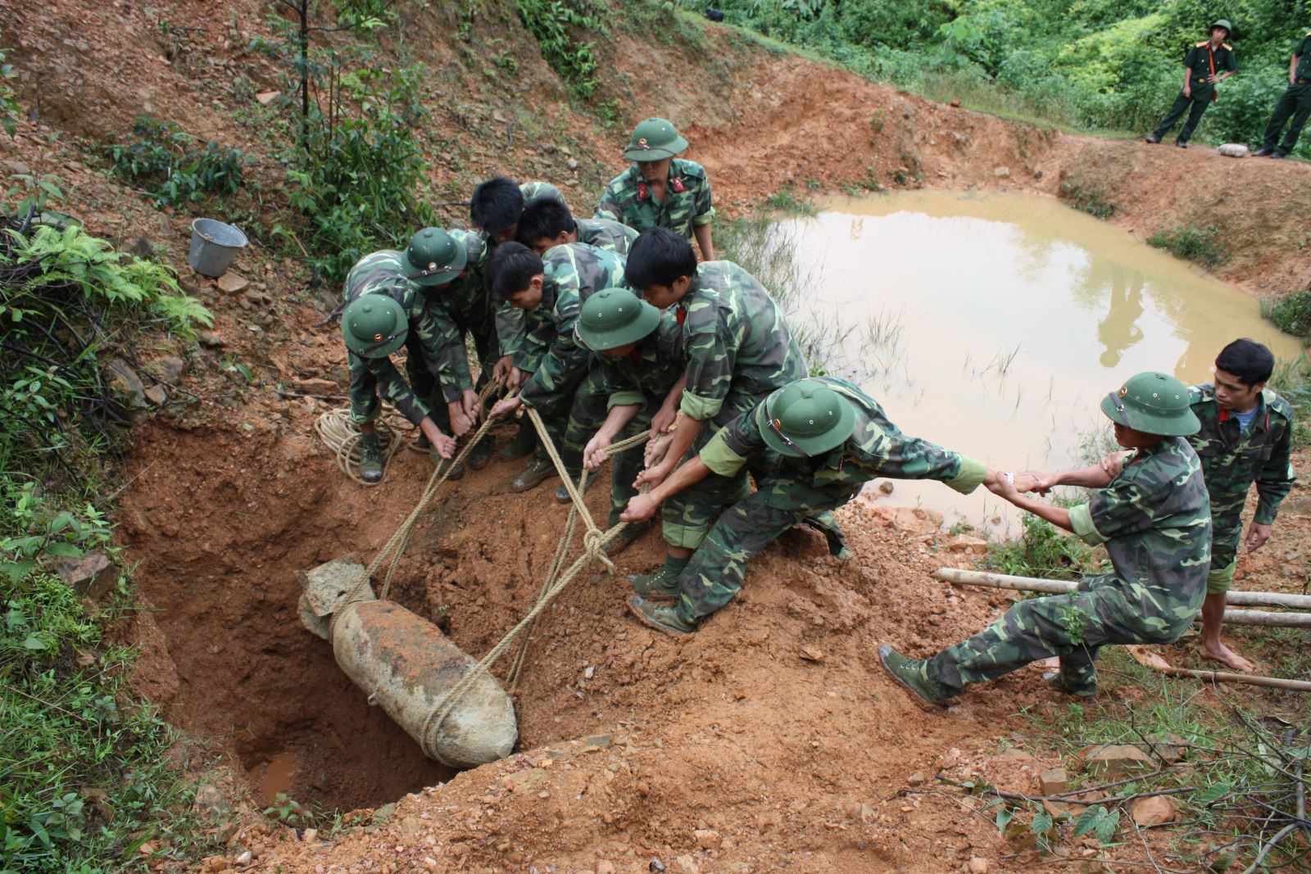
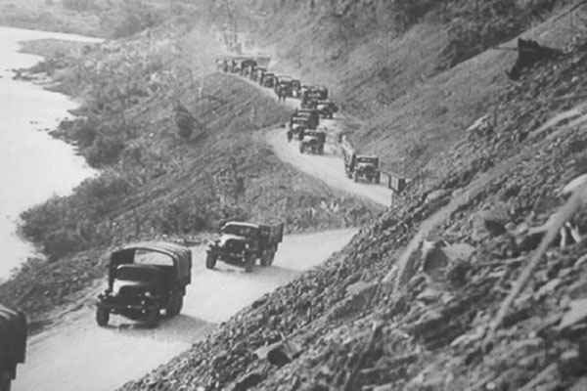
II. Thân bài:
2. Phân tích:
a) Hoàn cảnh sống và làm việc
• Cô sinh sống và làm việc nơi cao điểm có thể gọi là nơi nguy hiểm nhất của chiến trường.
• Có những hôm giữa cái nắng, cái nóng của mặt trời hơn thế nữa là sức nóng nới chiến trường khốc liệt như đốt cháy cả da thịt lẫn tinh thần mỗi người đang trên chiến trường nhưng Phương Định vẫn vững vàng, cố gắng trụ lại tiếp tục hoàn thành nhiệm vụ của mình
• Một công việc vốn đã quá quen với cái chết, sự hi sinh. Đó là đếm số bom chưa nổ để phá đo và ước tính khối lượng đá đất trong hố bom để san lấp dọn đường cho đồng đội đi qua.
• Dù trong hoàn cảnh sống làm việc khó khăn, thiếu thốn nhưng cô vẫn cố gắng hoàn thành nhiệm vụ bằng tất cả sức lực và lòng dung cảm của mình.

Slide 6
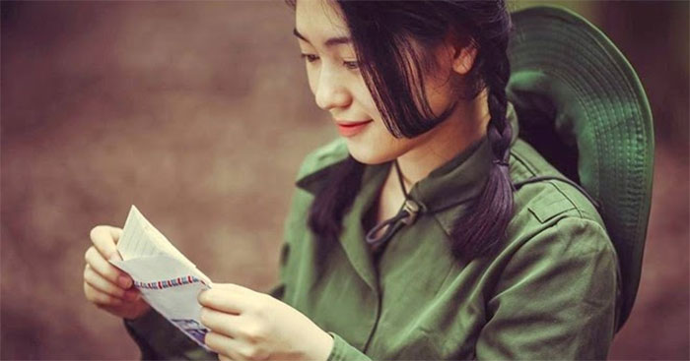
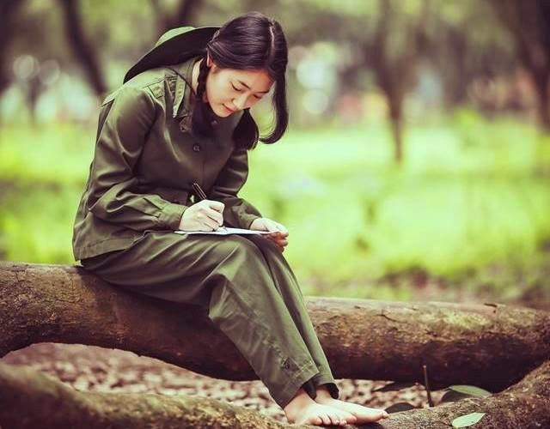
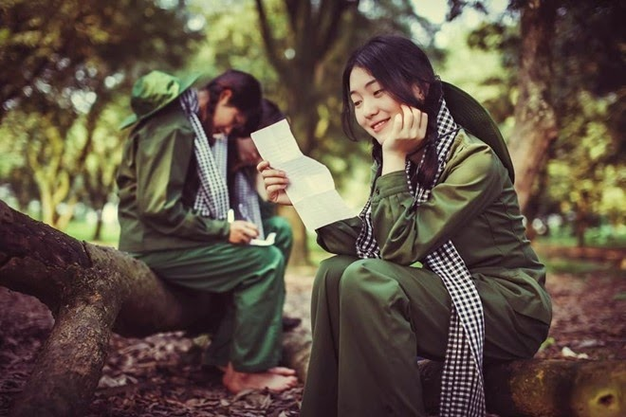
II. Thân bài:
2. Phân tích:
b) Vẻ đẹp và sự nữ tính của Phương Định:
•Ấn tượng đầu tiên về cô là vẻ bề ngoài đáng yêu, trẻ trung, xinh xắn và đầy sức sống. Cô có “hai bím tóc dày, tương đối mềm, một cái cổ cao, kiêu hãnh như đài hoa loa kèn”,đặc biệt là cái nhìn “ Sao mà xa xăm” ẩn chứa bao vẻ đẹp tâm hồn sâu kín mà cô gái Hà thành
•Ngoài ra,cô gái trẻ tâm hồn mơ mộng còn thích làm đẹp cho mình và cho cuộc sống dù ngay giữa chiến trường ác liệt.Chẳng phải ngẫu nhiên mà các anh pháo thủ và lái xe lại hay “viết những thư dài gửi đường dây” dù có thể gặp nhau hàng ngày
•Phương Định cảm nhận được điều đó, trong lòng niềm vui và tự hào khôn xiết nhưng chưa dành tình cảm cho một ai,thậm chí còn làm điệu, có vẻ kiêu kì khi thấy các đồng đội của mình tiếp xúc với một anh bộ đội nói giỏi nào đó.
•Vậy mà dồn nén sau vẻ tưởng chừng như kiêu ngạo ấy là mấy dòng suy nghĩ ngưỡng mộ“ những người đẹp nhất, thông minh, can đảm và cao thượng nhất là những người mặc quân phục, có ngôi sao trên mũ”

Slide 7
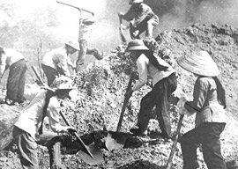
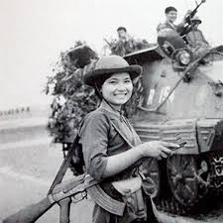
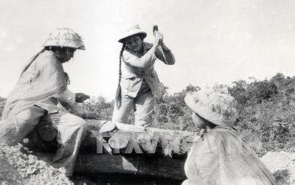
II. Thân bài:
2. Phân tích:
c) Tinh thần dũng cảm, thái độ bình tĩnh của Phương Định:
Có lẽ thoạt đầu, trong tâm tưởng cô gái ấy vẫn còn có chút nỗi lo lắng.Nhưng "Quen rồi, ngày phá bom đến lần. Ngày nào ít: Ba lần." Phương Định dùng cái xẻng đào đấ dưới quả bom, thỉnh thoảng lại nghe tiếng lưỡi xẻng chạm vào bom – một tiếng động sắc đến gai người.
•Cả ngày chạy trên cao điểm, chi chít bom nổ chậm, nhiều lần nghĩ đến cái chết, nhưng rồi cô cho là "một cái chết mờ nhạt, không cụ thể".
•Trái với chị Thao, Phương Định không sợ máu, vì vậy cô rất điềm tĩnh cũng như cẩn thận chăm sóc cho cô em gái bé bỏng.
•Nhớ đến Phương Định, ta còn nhớ đến tinh thần dũng cảm cùng thái độ bình tĩnh cho dù phải đối mặt với vô vàn khó khăn, trắc trở nơi cuộc sống chiến đấu
•Khi giặc Mĩ thả bom, cô gái nhỏ bé xồng xộc chạy lên, đo khối lượng và phá bom, dẫu có không ít lần bị bom vùi. Hơn thế nữa, Phương Định hiện lên là một thiếu nữ rất thuần thục việc đào đất, xử lí bom

Slide 8
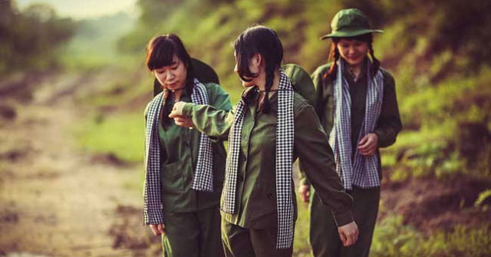
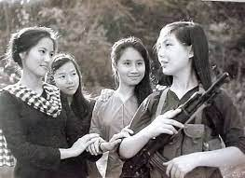
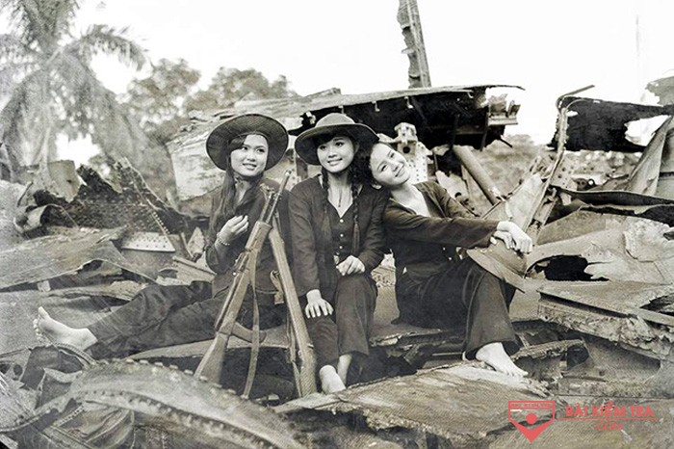
II. Thân bài:
2. Phân tích:
d) Tình đồng chí, đồng đội luôn thường trực ở Phương Định:
•Ở Phương Định ta còn bắt gặp nét đẹp ngời sáng trong tình đồng đội thắm thiết. Cô hiểu chị Thao và Nho như biết về những chị em ruột thịt.
•Khi biết tin Nho bị thương, Phương Định lo lắng, đau đớn tột cùng. Cô moi đất, bế Nho đặt lên đùi nhẹ nhàng, cô vỗ về và chăm sóc Nho như một người y tá.
• Tình đồng chí đồng đội của Phương Định đã tiếp thêm sức mạnh cho trái tim vốn đã dũng cảm của cô, cô đi thẳng người, hiên ngang, đối mặt với những gian khổ, hiểm nguy.
•Ở Những ngôi sao xa xôi, tình đồng chí lại được khắc họa như một tình cảm thiêng liêng, nguồn động lực để con người ta thêm can trường, dũng cảm , thực hiện lí tưởng cao đẹp của mình.
• Những suy nghĩ nội tâm của nhân vật Phương Định cũng góp phần làm bật lên tình cảm thân thiết như ruột thịt của cô với những người đồng đội. Giữa một chiến trường không có ranh giới rõ ràng cho sự sống và cái chết vẫn nổi bật lên người con gái dũng cảm và nhân hậu, truyền lửa cho đồng đội mình

Slide 9
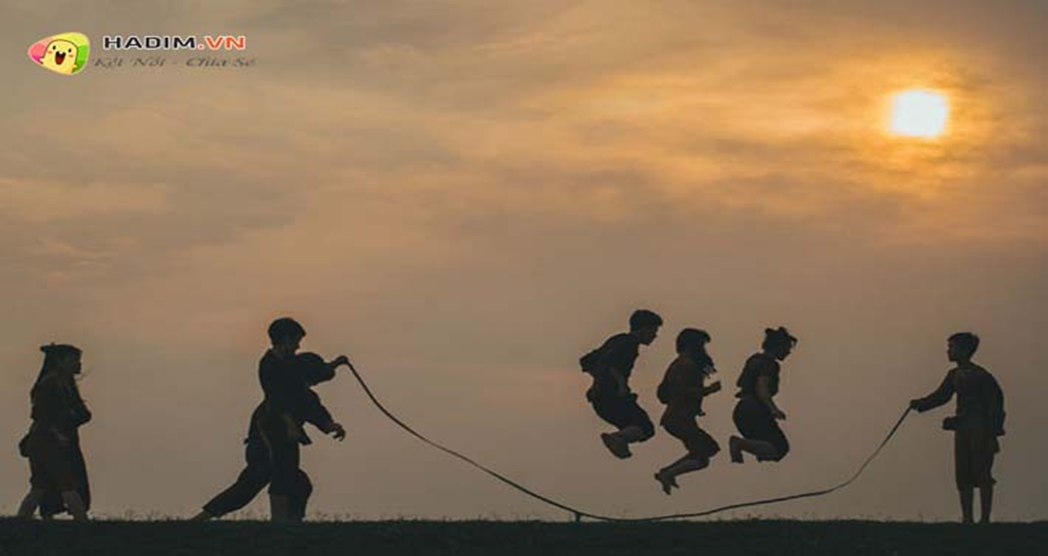
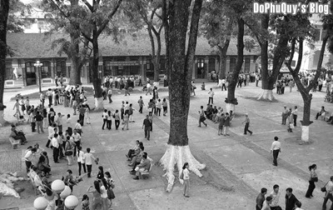
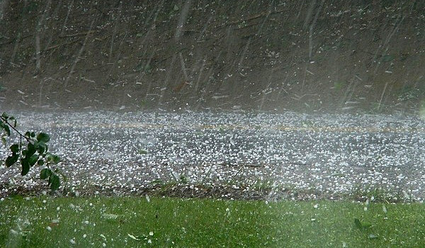
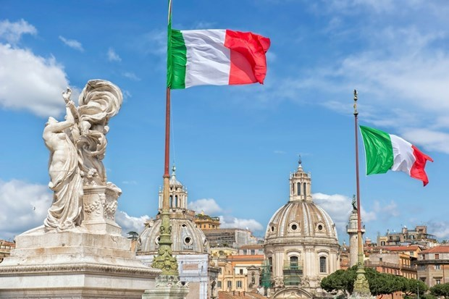
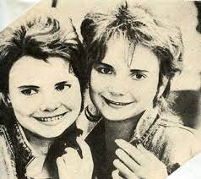
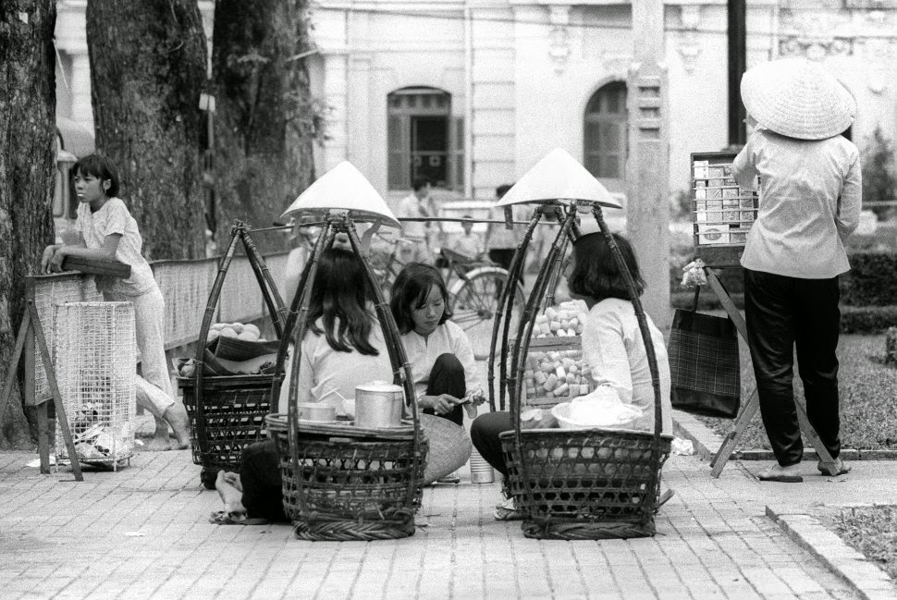
II. Thân bài:
2. Phân tích:
e) Sự vô tư, hồn nhiên và lạc quan ở Phương Định:
•Nét hồn nhiên đáng yêu của Phương Định còn được thể hiện khi cô gặp cơn mưa đá trên cao điểm. Cô vui thích cuống cuồng như chưa hề có bom rơi đạn nổ. Trận mưa đá bất ngờ kéo cô về với tuổi thơ ngày nào
•Phương Định từng là một cô học trò hồn nhiên mơ mộng hay làm nũng mẹ trong căn nhà nhỏ ở đường phố yên tĩnh.
•Tất cả mọi kỉ niệm đẹp nhất ở Hà Nội, về mẹ,về tuổi thiếu nữ trong sáng như ùa về,xoáy mạnh trong lòng cô
•Dẫu cuộc đời cô không phải mặt hồ êm đềm lăn tăn gợn sóng mà luôn chìm nổi ba đào,Phương Định vẫn là 1 cô gái Hà Nội giữ nguyên tâm hồn vô tư, tự tin, hồn nhiên,
•Cô rất mê hát,cô thích “dân ca quan họ mềm mại dịu dàng”,thích”Ca-chiu-sa của Hồng quân Liên Xô”,thích “ dân ca Ý trữ tình giàu có”,cô còn có biệt tài sáng tác ra lời bài hát, đó là những lời bài hát cô bịa ra trong 1 phút ngẫu hứng
Ca-chiu-sa! Nàng là ai?

Slide 10
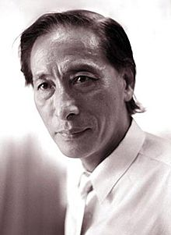
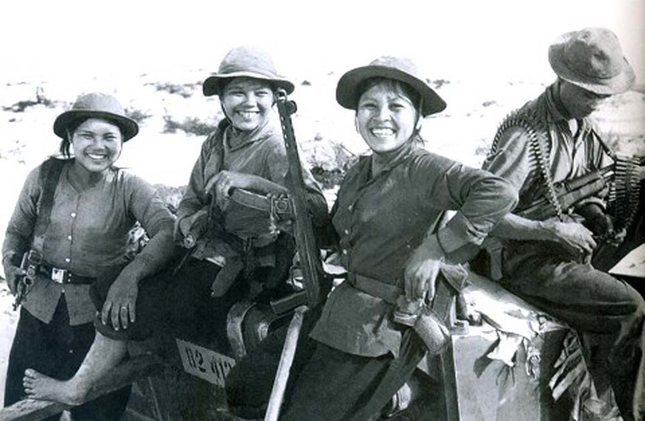
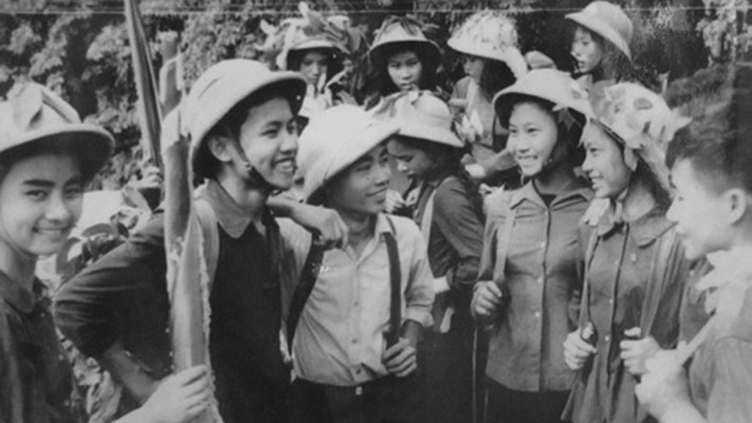
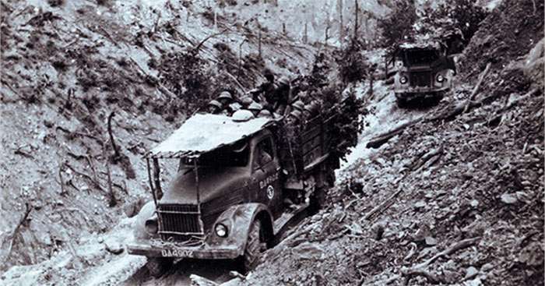
II. Thân bài:
3. Mở rộng:
• Trong dòng chảy của nền văn học dân tộc, cảm hứng yêu nước và cảm hứng nhân đạo tựa như hai mạch ngầm xuyên suốt, cuộn chảy qua bao chặng đường lịch sử. Trong loạt những tác phẩm những năm trong cuộc chiến giải phóng miền nam, không chỉ có Những ngôi sao xa xôi của Lê Minh Khuê là viết về hình ảnh đẹp của thanh niên, thế hệ trẻ Việt Nam những năm kháng chiến chống Mỹ mà con có “Tiểu đội xe không kính” của Phạm Tiến Duất đã khắc họa được tinh thần khoan thai bất khuất của các chiến sĩ trên chuyến đường vào miền nam.
“ Không có kính không phải vì xe không có kính
Bom đạn bom rung kính vỡ đi rồi
Ung dung buồng lái ta ngồi
Nhìn đất nhìn trời nhìn thẳng”
Bên cạnh đó, nhà thơ Phạm Tiến Duật cũng từng đặt ngòi bút mình nghiêng mực theo dòng chảy của cuộc đời mà cất lên khúc vọng về tình yêu nước của những người nữ chiến sĩ qua bài thơ “ Gửi em, cô thanh niên xung phong”:
Cạnh giếng nước có bom từ trường
En không rửa ngủ ngày chân lấm
Ngày em phá nhiểu bom nổ chậm
Ðêm nằm mơ nói mớ vang nhà
Chuyện kể từ nỗi nhớ sâu xa
Thương em, thương em, thương em biết mấy...

Slide 11
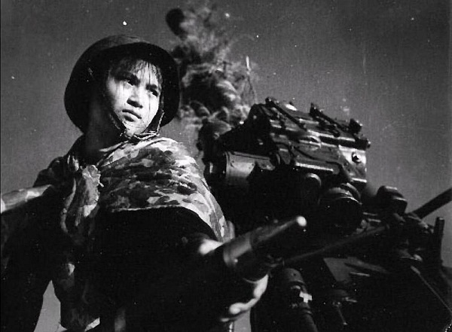
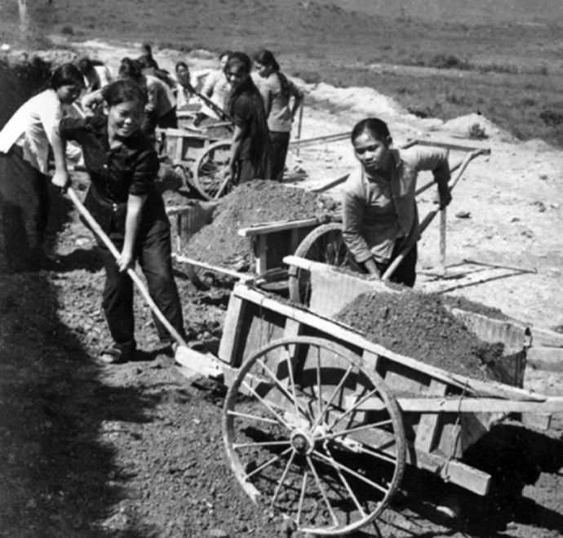
II. Thân bài:
3. Mở rộng:
• Những chiến công của các chiến sĩ đã sống mãi cùng với thời gian và lòng người. Cũng như nhà thơ Lâm Thị Mỹ Dạ đã từng ngợi ca những chiến công của những nữ anh hùng trên con đường Trường Sơn huyền thoại:
“Chuyện kể rằng: em, cô gái mở đường
Để cứu con đường đêm ấy khỏi bị thương
Cho đoàn xe kịp giờ ra trận
Em đã lấy tình yêu Tổ quốc của mình thắp lên ngọn lửa
Đánh lạc hướng thù, hứng lấy luồng bom.”

Slide 12
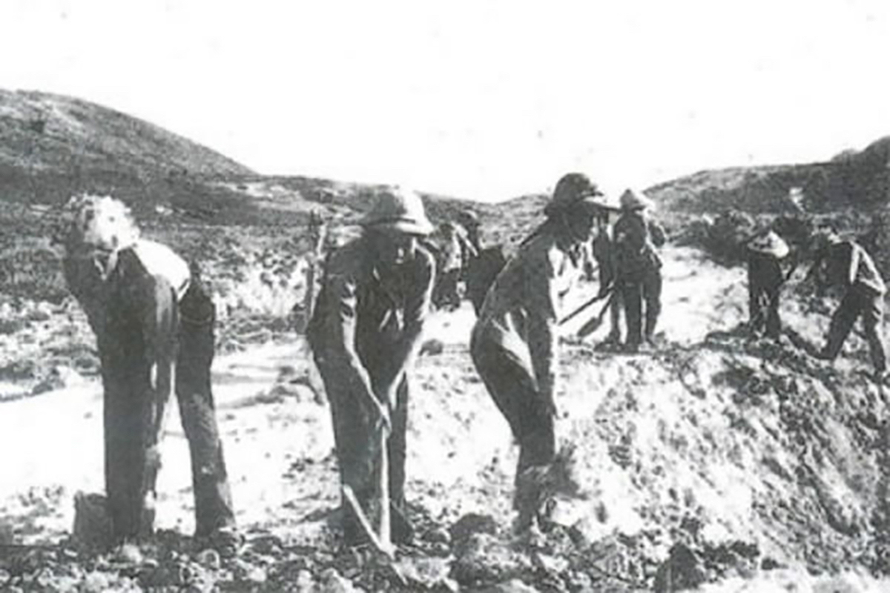
II. Thân bài:
4) Đánh giá lại:
• Cách sử dụng ngôi kể thứ nhất, điểm nhìn trần thuật là ở nhân vật Phương Định giúp người đọc có được cái nhìn chân thực hơn về sự ác liệt của ngọn lửa chiến tranh, đồng thời cũng dễ dàng miêu tả tâm lý và những tâm tư, tình cảm của nhân vật tự thuật.
• Bên cạnh đó, ngôn ngữ, giọng điệu trong sáng, trẻ trung, nữ tính nhưng cũng không kém phần cứng cỏi, cương quyết đã làm nổi bật lên tính cách của cô gái thanh niên xung phong Hà thành
• Tất cả góp phần tạo nên một nhân vật chính- một Phương Định thật như ở ngoài đời và một Phương Định rất Hà Nội
• Với những sáng tạo riêng của mình, Lê Minh Khuê trong truyện ngắn “Những ngôi sao xa xôi” đã làm nổi bật tâm hồn trong sáng giàu mơ mộng, cuộc sống chiến đấu đầy gian khổ, sự hi sinh và rất lạc quan của những người nữ thanh niên xung phong.

Slide 13
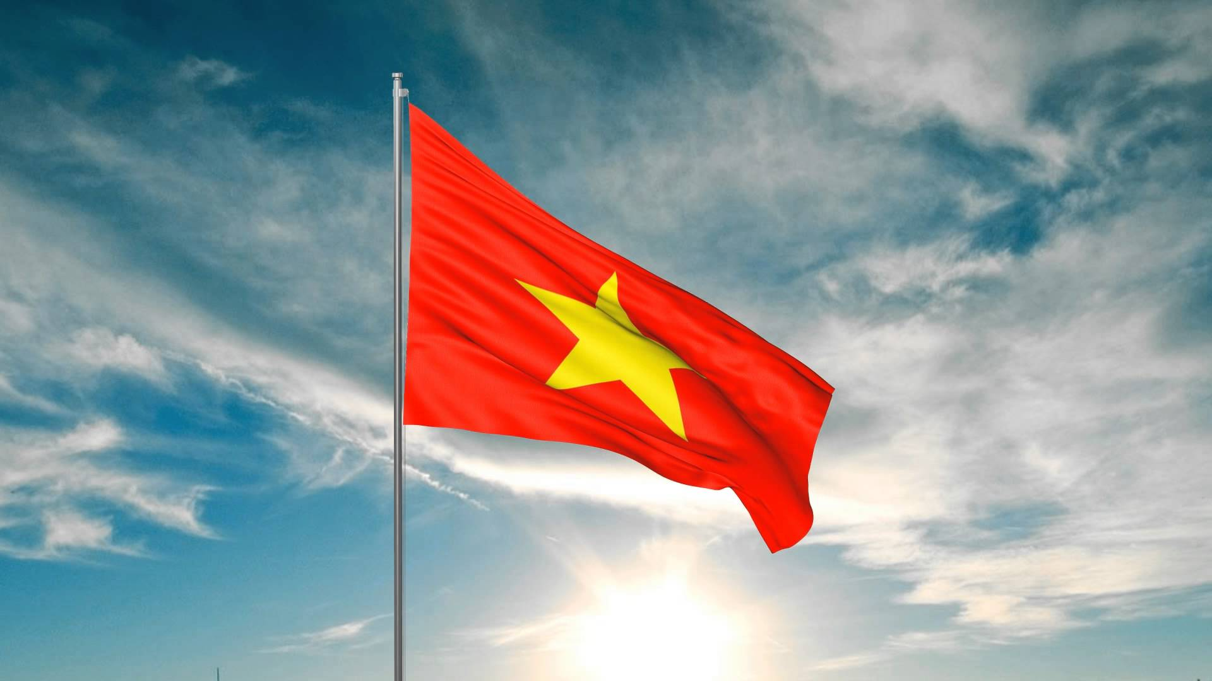
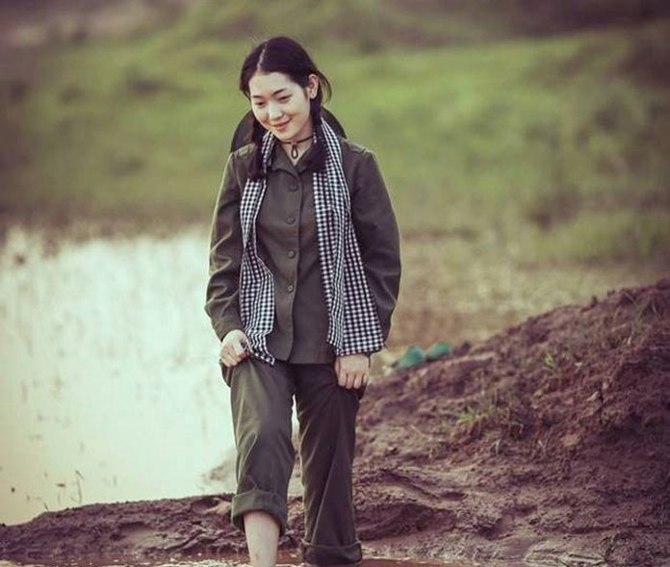
III.Kết bài
Nhà văn Ai-ma-tốp đã từng nói:“tác phẩm chân chính không bao giờ kết thúc ở trang cuối cùng” bởi lẽ mỗi khi trang sách đóng lại, tác phẩm mới thực sự sống, sống với những trăn trở suy tư của độc giả. Dù những câu văn trong tác phẩm “những ngôi sao xa xôi” đã khép lại những nhà thơ Lê Minh Khue đã gieo vào lòng chúng ta những ấn tượng khó phai mờ. Nhờ thi phẩm “Những ngôi sao xa xôi” của Lê Minh Khue, ta càng thấy khâm phục và thương mến Phương Định bởi từng cái tính cách, từng cử chỉ đáng quý của cô, làm nổi bật lên tâm hồn hồn nhiên đầy mơ mộng, tinh thần dũng cảm trong cuộc sống chiến đấu gian khổ.
Mãi đến tận bây giờ, tinh thần ấy cao quý ấy vẫn được lớp thanh niên phát huy và tiếp nối một cách tích cực, giành được nhiều thành tựu rực rỡ trong công cuộc xây dựng đất nước. Là một cánh chim chưa đủ dày dặn trước những sóng gió cuộc đời những cũng đang chập chũng cất cánh, chúng ta hãy luôn cố gắng để phát huy những tinh thần đáng quý đó, trở thành người có ích để góp phần cống hiến những giá trị của bản thân vào sự phát triển bền vững và phồn thịnh của đất nư.

Slide 14
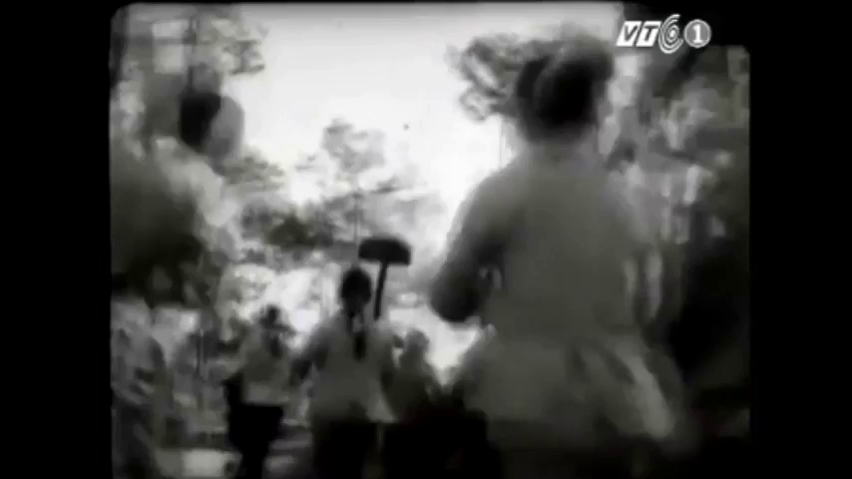
VIDEO VỀ NHỮNG CÔ GÁI THANH NIÊN XUNG PHONG:

Slide 15



CHÂN THÀNH CẢM ƠN CÔ VÀ CÁC BẠN ĐÃ CHÚ Ý THEO DÕI BÀI THUYẾT TRÌNH CỦA NHÓM EM

